Slide 1
Velkommen til: FØRSTEHJÆLP OG FOREBYGGELSE TIL BØRN
TILVALGSMODUL

Slide 2
Førstehjælp og forebyggelse til børn
Varighed: 150 minutter

Slide 3
Kompetencemål
Deltageren kan handle hensigtsmæssigt og yde relevant førstehjælp ved skader, ulykker og sygdomstilfælde med børn, og kender mulighederne for at forebygge skader i hverdagen

Slide 4
Kursets indhold
Førstehjælp og forebyggelse af småskader, klemmeskader, snitsår, fald mm.
Førstehjælp og forebyggelse af skoldning, forbrænding og ætsning
Førstehjælp ved børns sygdomstilfælde, samt førstehjælp til og forebyggelse af kvælning/strangulering
Forebyggelse af kvælning og førstehjælp ved fremmedlegemer i halsen

Slide 5
De 4 hovedpunkter
Skab sikkerhed
Vurder personen
Tilkald hjælp
Giv førstehjælp

Slide 6
ABC reglen
A Airway ( Bevidsthedsniveau – frie luftveje )
B Breathing ( frekvens – dybde )
C Cirkulation ( blødning – shock/kredsløbssvigt – puls )
Konstateres der et problem skal det løses inden man går videre til næste punkt.
Gentag vurdering af A-B-C med passende mellemrum for at afdække en ændring af personens tilstand.
Brug også ABC reglen ved overlevering til rednings- og ambulancepersonale

Slide 7
Sygdomme der påvirker bevidsthedsniveauet
Høj feber Kan komme pludseligt og uden indikationer på anden sygdom eller i forbindelse med infektioner eller børnesygdomme.
Førstehjælp Sikre frie luftveje. Prøv at sænke barnets temperatur ved at afklæde barnet og luk gerne et vindue op så temperaturen i rummet sænkes.
Er barnet stadig bevidsthedspåvirket kontaktes egen læge eller Regionens akuttelefon.
Påvirkes åndedræt eller blodkredsløb ringes 1-1-2.

Slide 8
Sygdomme der påvirker åndedrættet
Astma/bronchitis
Udløses ofte som følge af allergisk reaktion, anstrengelse o.lign. og afstedkommer åndenød , hoste og pibende/hvæsende vejrtrækning
Førstehjælp
Hold barnet i ro. Er barnet kendt med sygdommen skal der gives medicin i form af inhalation. Dette skal gives så tidligt i forløbet som muligt, så medicinen kan komme ned og virke i bronkierne.
Kommer der ikke virkning af medicin indenfor få minutter kaldes 1-1-2

Slide 9
Sygdomme der udløser krampeanfald
Feberkrampe/epilepsi
Ser dramatisk ud. Barnet kramper med rykvise eller sitrende kramper. Barnet trækker ikke vejret under anfaldet og bliver blåt. Det vender ”det hvide ud af øjnene” og har ofte fråde om munden. Anfaldet varer ofte kun mellem 30 – 90 sek.
Førstehjælp
Mens barnet kramper kan der ikke ydes førstehjælp. Afklæd barnet og luk vinduer op. Sørg for barnet ikke slår sig under anfaldet. Når anfaldet stopper sikres vejrtrækningen ved at lægger barnet på siden ( evt. stabilt sideleje ). Er barnet kendt med sygdommen følges lægens anvisninger ellers kaldes 1-1-2.

Slide 10
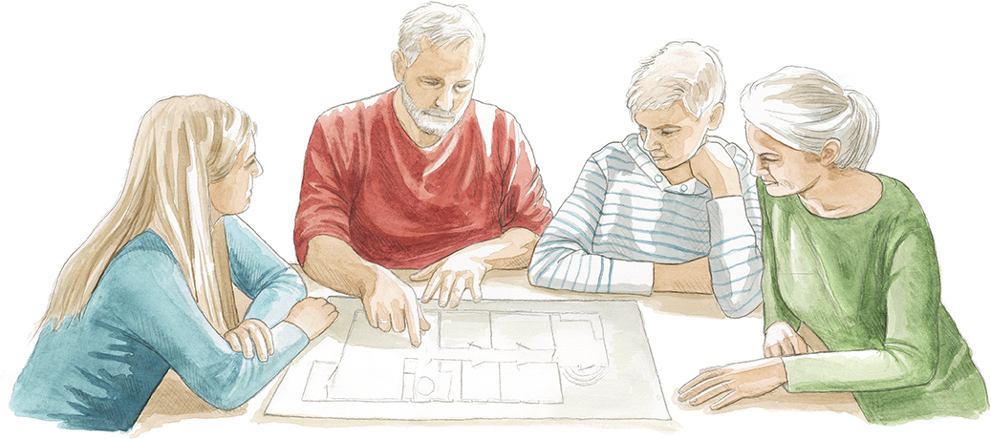
Kvælning/strangulering
Forebyggelse
Lukker for luftvejene og evt. også for blodårerne til og fra hjernen. Derved er denne tilstand dødelig, hvis der ikke gribes ind straks.
Gruppeopgave:
Tal i gruppen om, hvilke tilfælde i kan finde, hvor ydre påvirkninger kan standse vejrtrækningen og/eller blodtilførslen til hjernen. Tal om forebyggelse og forklar førstehjælpen til de eksempler, som gruppen kommer frem til. Brug gerne ”Håndbogen i førstehjælp”.
Der fremlægges i plenum

Slide 11
Fremmedlegemer i luftvejene
Børn 0 – 2 år

Slide 12
Fremmedlegemer i luftvejene
Børn 2 år - opefter

Slide 13
Fremmedlegemer i luftvejene
For alle personer gælder følgende:
Tilkald hjælp på 1-1-2
Lykkes det ikke at få fjernet fremmedlegemet inden for 1-2 min vil personen blive bevidstløs og her ydes så
Førstehjælp ved hjertestop

Slide 14
Småskader – forebyggelse og førstehjælp
Gruppeopgave:
Find den relevante førstehjælp til emnerne om småskader og snak om, hvordan skaden kan forebygges.
Fremlæg i plenum.

Slide 15
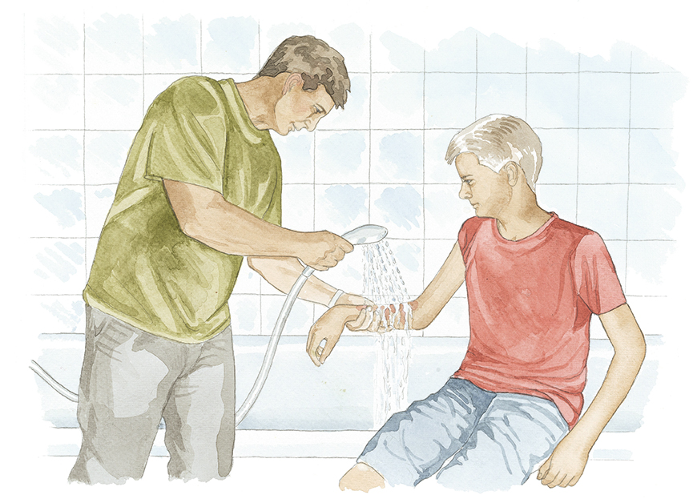
Forbrænding - skoldning
Skab sikkerhed
Fjern varmekilden eller fjern barnet fra varmekilden
Start skylning med køligt vand hurtigt
Fjern løstsiddende tøj så der skylles direkte på huden
Temperer vandet så barnet føler det køligt men behageligt
Skyl til smerten en væk
Tænk også på shock ifm. forbrændinger

Slide 16
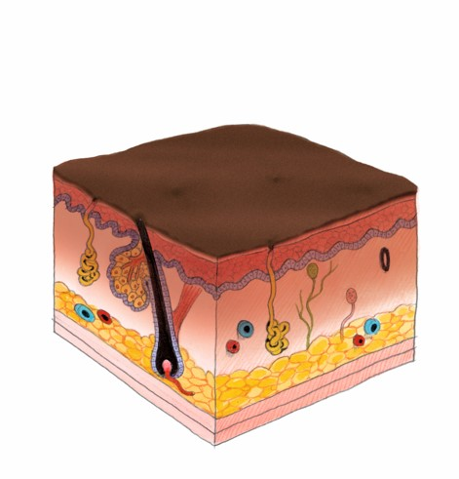
Forbrænding - skoldning
1. grads 2. grads 3. grads
Rødmen af hud Vabler/blærer, løs hud Forkulning - læderagtig

Slide 17
Forgiftning
Hvad er en forgiftning ?
Når personen påvirkes med et stof, der giver en ubehagelig/farlig reaktion fra kroppen
Eksempler på årsager til forgiftning
Medicin, kemikalier, planter, alkohol, andre euforiserende stoffer, fordærvet mad

Slide 18
Forgiftning
Førstehjælp til forgiftning
Skab sikkerhed
ABC kontrolleres og hvis der findes problemer løses de straks
Er personen vågen bør der fremkaldes opkastning ( maven tømmes )
Prøv at finde ud af, hvilket stof der er indtaget, hvor meget og hvor lang tid der er gået siden indtagelsen ( oplysninger til ambulancefolkene )
Bliver personen bevidstløs men stadig trækker vejret normalt lægges i stabilt sideleje og der kaldes ambulance på 1-1-2

Slide 19
Ætsning
På huden
Behandles som forbrændinger ( kom ikke selv i kontakt med stoffet )
I øjet
Skyl med vand fra næserod og væk fra det andet øje. Hold øjet åbent mens der skylles. Har personen kontaktlinser tages disse ud.

Slide 20
Indvendige ætsninger
Skab sikkerhed – fjern stoffet
Undgå at fremprovokere opkast
Drik neutral væske langsomt ( mælk - vand )
Lad personen sidde op
Bliver personen bevidstløs med normal vejrtrækning lægges i stabilt sideleje
Tilkald hjælp 1-1-2
Medbring altid stoffet/embalagen til skadestuen

Slide 21
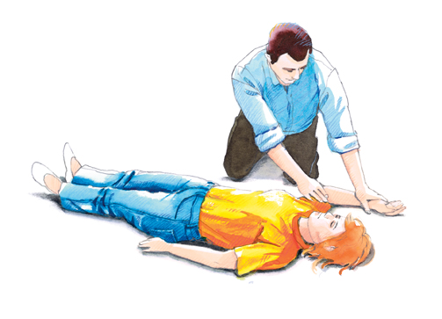
Stabilt sideleje

Slide 22
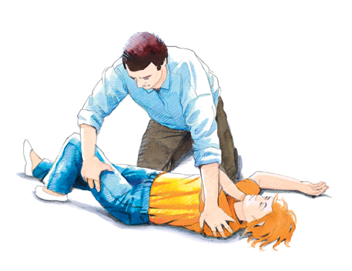

Slide 25
Spørgsmål
?

Slide 26
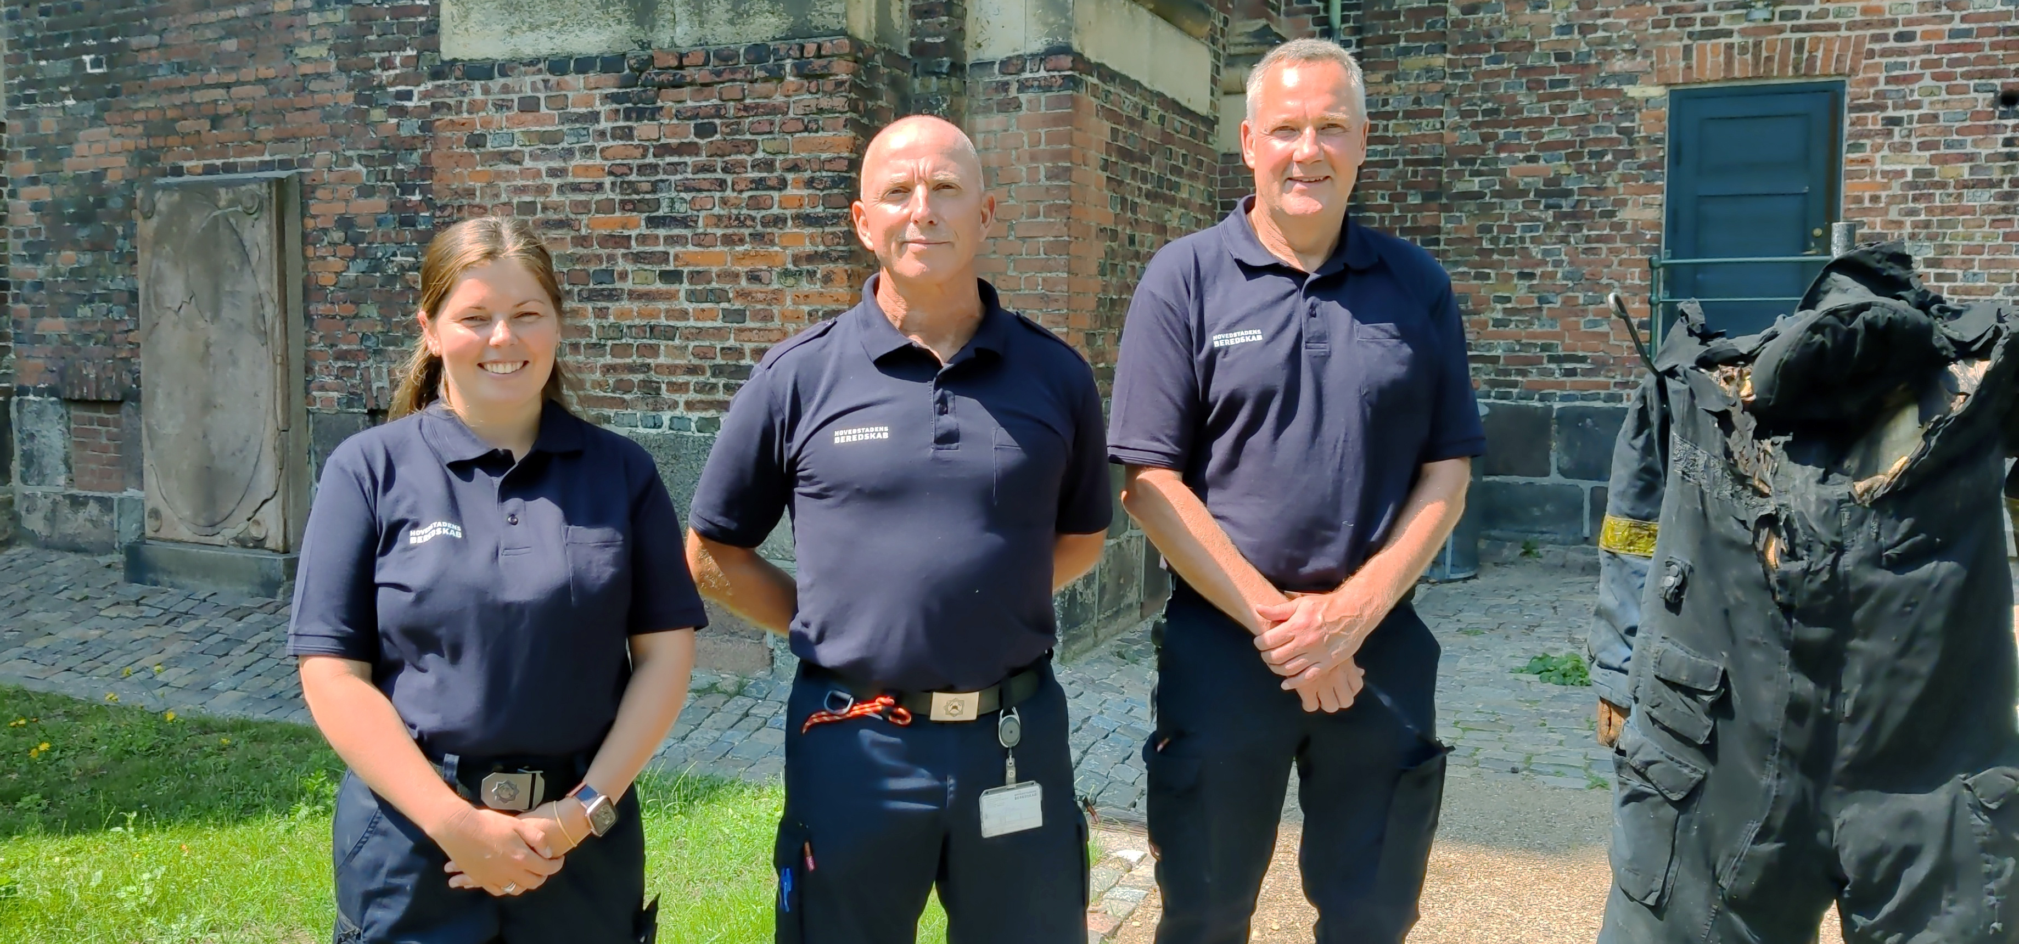
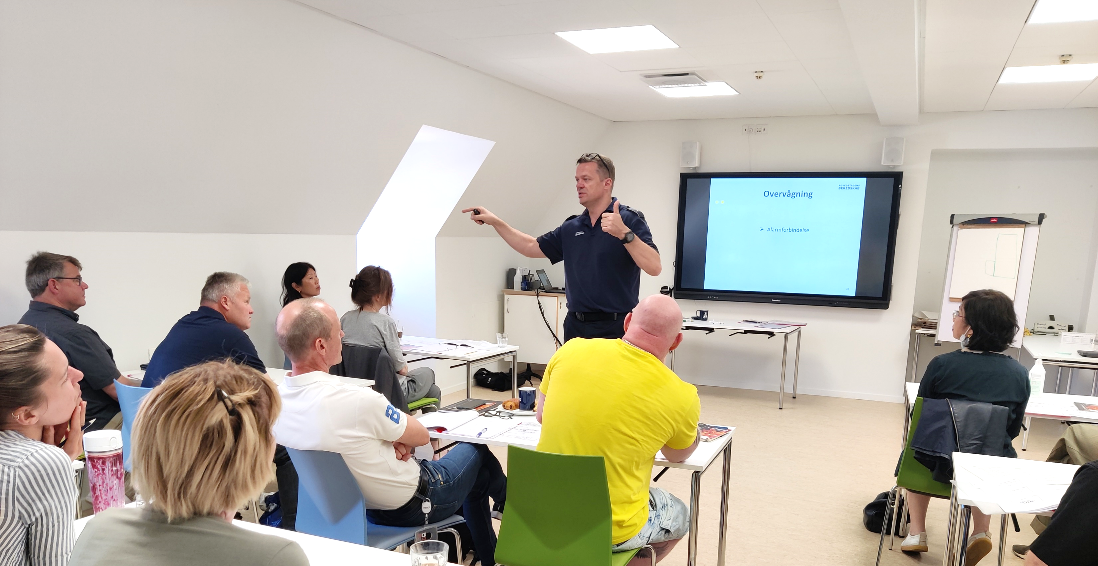
Rådgivning & Uddannelse
Sammen med os får du faglighed, til at forebygge brand og ulykker.
RÅDGIVNING – KURSER - ØVELSER
Se vores ydelser på: hbr.dk/kurser-og-uddannelser/
Kontakt os på: kurser@hbr.dk tlf. 33 43 13 60

